Slide 1
슬라이드 시스템
Incremental learning

Slide 2






Module design
AL part
Recommendation module
Patch generator module
RCMD module
226 Server
Patch classifier train module
WSI classifier train module
Training part
Notes:
Recommendation module
주요 역할: oracle에게 학습이 필요한 이미지를 추천해 주는 모듈
Patch generator module
주요 역할: oracle에 의해서 선택된 이미지를 패치 이미지로 생성하는 모듈
Patch classifier train module
LossDiff :
주요 역할 : noisy-label 및 noise-data 처리의 목적
AL system의 특수성:
AL 추가될 데이터는 noise 발생 가능성이 현저히 낮음 : 사실상 전문의에 의한 전수 검사
D/M case: 전수 검사에 가까운 데이터가 추가될 예정
N case: 일부 데이터의 자동 선택이 발생함 – noise-data(일부, 알고리즘 버그)/ noisy-label(X)
** 기존 방식으로 WSI 이미지를 추가해야 하는 경우에 LossDiff 작동 필요
WSI classifier train module
Feature_cube :
Feature_cube의 경우 큰 이슈 사항은 없는 것으로 확인
모듈이 학습 대상 기간에 해당하는 각 folder를 읽어와서 학습할 예정

Slide 3
추후 개발 계획 (AL) * 개발 계획은 현재 서버에 대한 현황 파악이 완전하지 않음으로, 변경될수 있음
범위 |  | 항목 | 내용 | 기간
추천 파트 | 1 | DB 확인 | DB 체크 및 복구 확인. 정상 작동 여부등에 대한 확인 절차 | 10/25~31 (완료)
 | 2 | WSI 분류기 수정 | 기존 시스템 수정 작업 patch p-value 정보 생성하도록 변경 DB 변경 필요 씨젠 AI 팀과 협의 필요함 | 11/1~11/9 (완료)
 | 3 | WSI 추천 모듈 설치 | 일부 개발 및 설치된 모델에 대한 확인 및 테스트 | 11/7~15 (완료)
 | 4 | Patch 추천 모듈 설치 | 패치 추천 모듈 설치 region-based 기반 알고리즘 | 11/15~25 (완료)
 | 5 | Patch generator 설치 | 패치 생성기 설치 | 11/24~12/2 (완료)
 | 6 | 추천 파트 모듈 테스트 | 추천 파트 모듈의 정상 작동 테스트 | 12/3~9 (완료)
UI | 1 | UI 개발 협의 | UI 개발과 관련한 주요 내용 논의 개발 기능등에 대한 협의 필요 | 11/1~ (완료)
* 추천 모듈 테스트는 UI 개발 및 사용이 가능한 수준일때 테스트 가능
훈련 파트 | 1 | storage 협의 | storage에 대한 구성을 최종적으로 정의 추천 파트 설치 이후, (테스트를 통해) oracle의 업무 처리 가능량, 하루 적합한 추천수, 작업 기간 등을 고려 | 추천 파트 설치 이후 *카이스트 : ~ 1/2 *씨젠 : 1/2 ~ * 전문의 진단 : 1/9~
 | 2 | patch training 모듈 | 생성된 패치로 모델 훈련이 storage에 적합하게 구동하도록 설치. 각 모델의 저장 방법 및 관리 방법 등을 협의 필요 | 12/19 ~ 12/23 (완료)
 | 3 | WSI training 모듈 | 수집된 WSI로 모델 훈련이 storage에 적합하게 구동하도록 설치. 각 모델의 저장 방법 및 관리 방법 등을 협의 필요 | 12/26 ~ 1/3 (완료)
 | 4 | 전체 모듈 테스트 | 추천 파트 및 훈련 파트에 대한 작동 확인 및 모델 성능의 영향 등을 평가. | 1/3 ~ (1월 말 예정)

Slide 4
슬라이드 시스템
Incremental learning – 추천 모듈 테스트

Slide 5
슬라이드 추천 시스템 |
진행 사항 (summary)
1. 추천 파트 – UI / 전문의 진단 테스트 점검 중
내용 | 테스트 : 추천 데이터 7일치 (12.22.16 ~ 22) Slide 추천 모듈 추천 - 483건 추천 (5461 WSI 중) Patch 추천 모듈 추천 - (CF) 7천 건, (RB) 1.5만 건 추천 (6만 건 중) 점검 기간 : 2023-01-09 ~ 2023-01-18
2. 추천 파트 – UI 버그 식별 [수정 완료]
(WSI 버그) WSI에 항목 선택 없이 '적용' 버튼을 누르면 N으로 레이블링 되는 버그
(patch 버그) patch 재학습에서 항목 선택 없이 '적용' 버튼을 누르면 (추가되면 X), 재학습 대기리스트에 추가됨
(재학습 추천 List 버그) Filtering 기능 선택 시 항목 값이 사라지는 현상 발생
3. Training part 점검 준비
#226 서버 1월 말 GPU 증축 예정
WSI / Slide 학습용 데이터 #226 서버 이전
+ 논의사항 정리
Notes:
LC의 초반 상승 속도가 높음으로, 이정 구간 이후 부터 SN +overlap방법을 도입해 보려고 함.

Slide 6
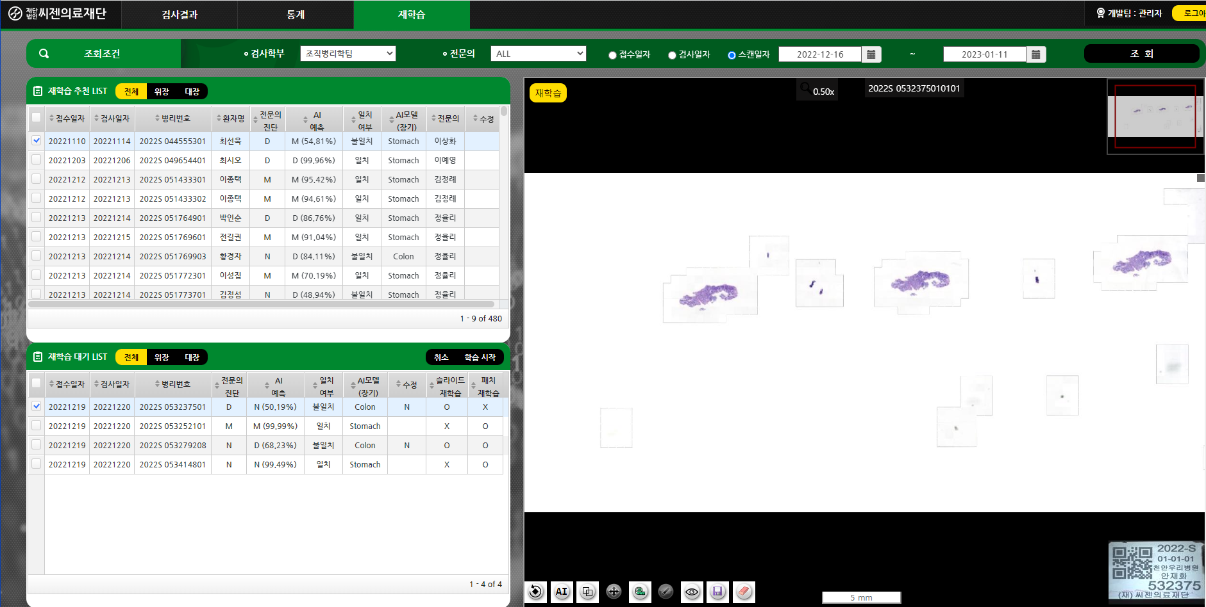
슬라이드 추천 시스템 |
추천 파트 – UI 점검
‘재학습’ 클릭 시, 전문의가 WSI/Patch 에 대해 라벨링할 수 있는
기능 창 생성
Notes:
LC의 초반 상승 속도가 높음으로, 이정 구간 이후 부터 SN +overlap방법을 도입해 보려고 함.

Slide 7
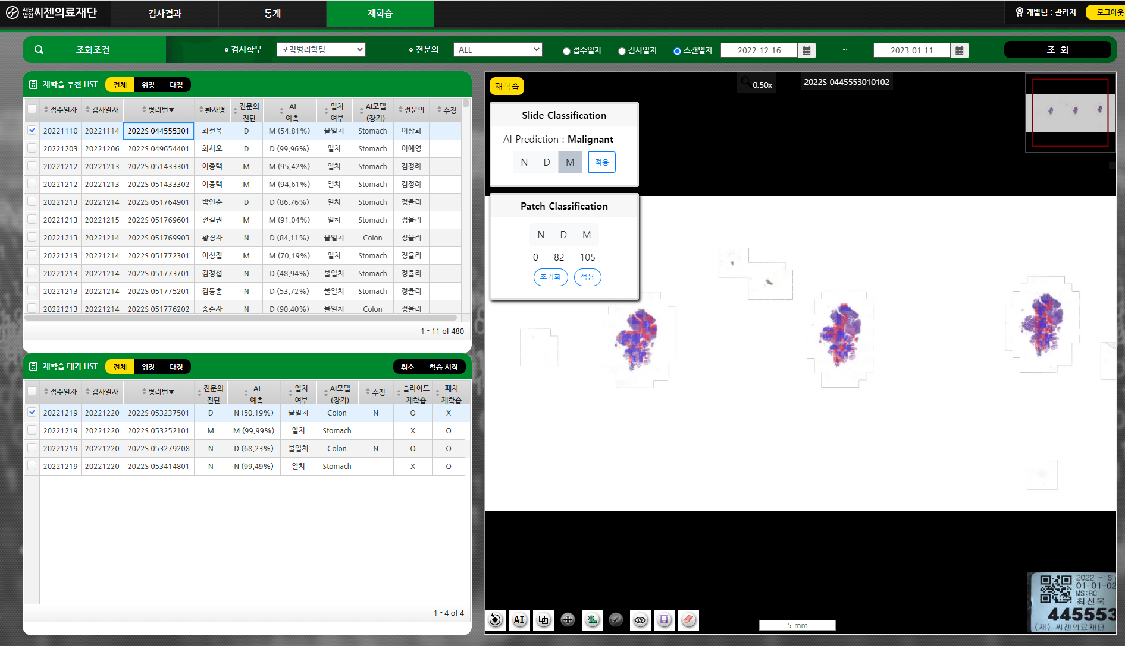
슬라이드 추천 시스템 |
추천 파트 – UI 점검
WSI / Patch 에 대한 System의 예측 결과를 초기값으로 보여줌.
각 Class에 대해 ‘회색 창’이 나타난 상태로 적용을 눌러야,
1) DB 상 Oracle selection 값 부여, 2) 재학습 대기 List에 포함됨
WSI은 AI prediction 값을 초기값으로 회색 창이 적용됨.
Patch는 클래스별 추천 패치의 개수를 초기값으로 불러옴.
Patch 라벨링은 개별 선택이 기본 원칙으로,
추천 패치 여부는 참고로만 활용하며 Patch별 개별 라벨링이 필요
Notes:
LC의 초반 상승 속도가 높음으로, 이정 구간 이후 부터 SN +overlap방법을 도입해 보려고 함.

Slide 8
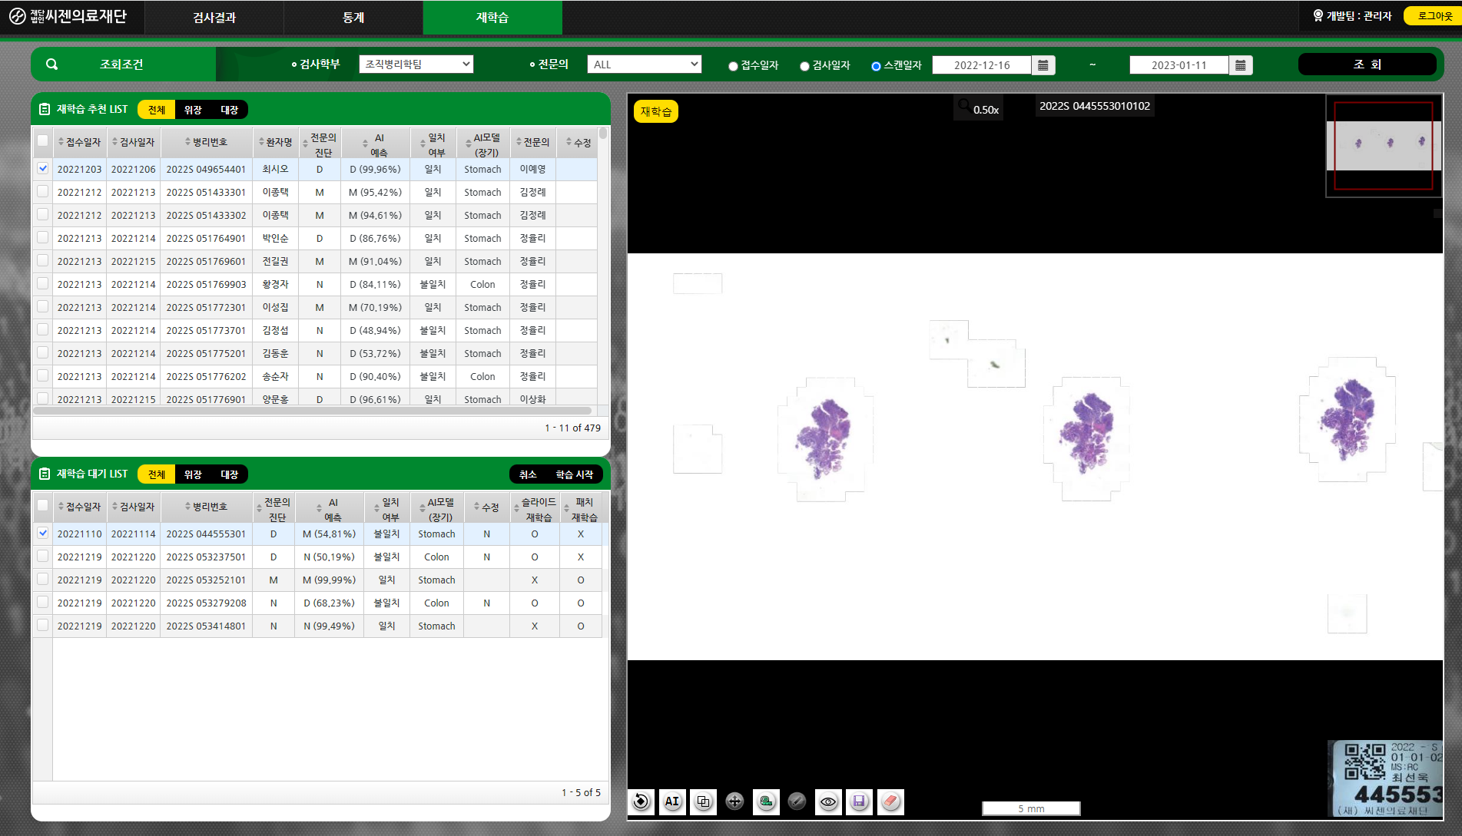
슬라이드 추천 시스템 |
추천 파트 – UI 점검
정상적으로 재학습 대기 List에 반영 완료
모든 User case 에서 정상 작동 확인 완료
Notes:
LC의 초반 상승 속도가 높음으로, 이정 구간 이후 부터 SN +overlap방법을 도입해 보려고 함.

Slide 9
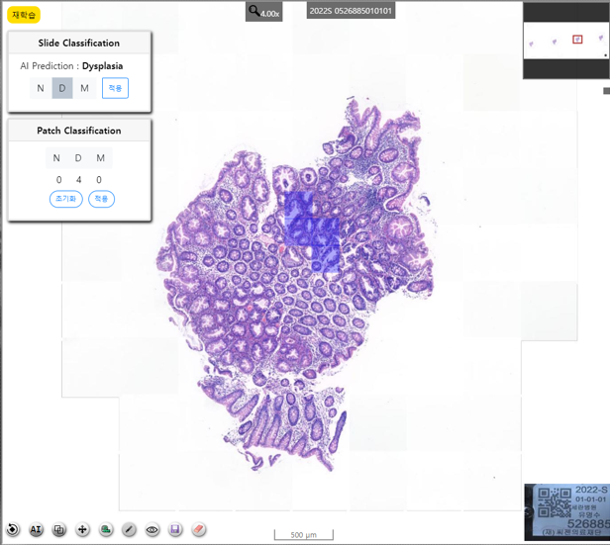
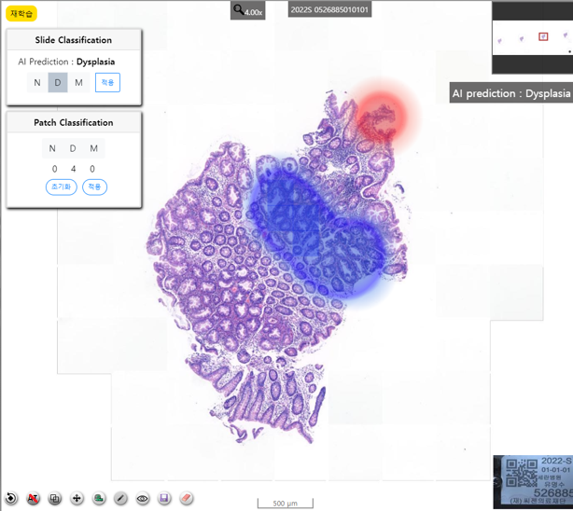


슬라이드 추천 시스템 |
추천 파트 결과 확인 : Colon / N WSI를 D로 잘못 예측한 경우
<재학습 버튼 적용 시>
<AI Heatmap 적용 시>
Notes:
LC의 초반 상승 속도가 높음으로, 이정 구간 이후 부터 SN +overlap방법을 도입해 보려고 함.

Slide 10
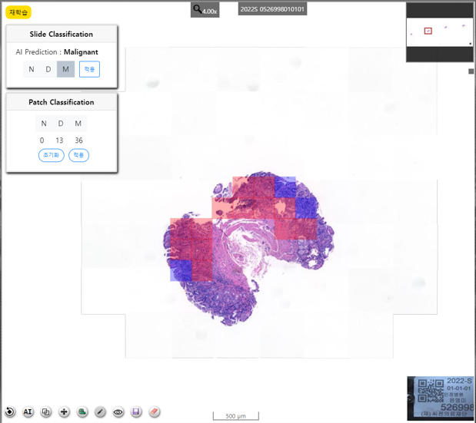
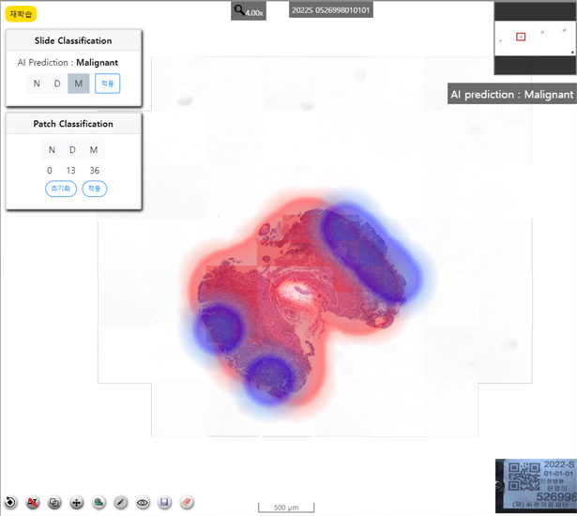


슬라이드 추천 시스템 |
추천 파트 결과 확인 : Stomach / N WSI를 M으로 잘못 예측한 경우
<재학습 버튼 적용 시>
<AI Heatmap 적용 시>
Notes:
LC의 초반 상승 속도가 높음으로, 이정 구간 이후 부터 SN +overlap방법을 도입해 보려고 함.

Slide 11
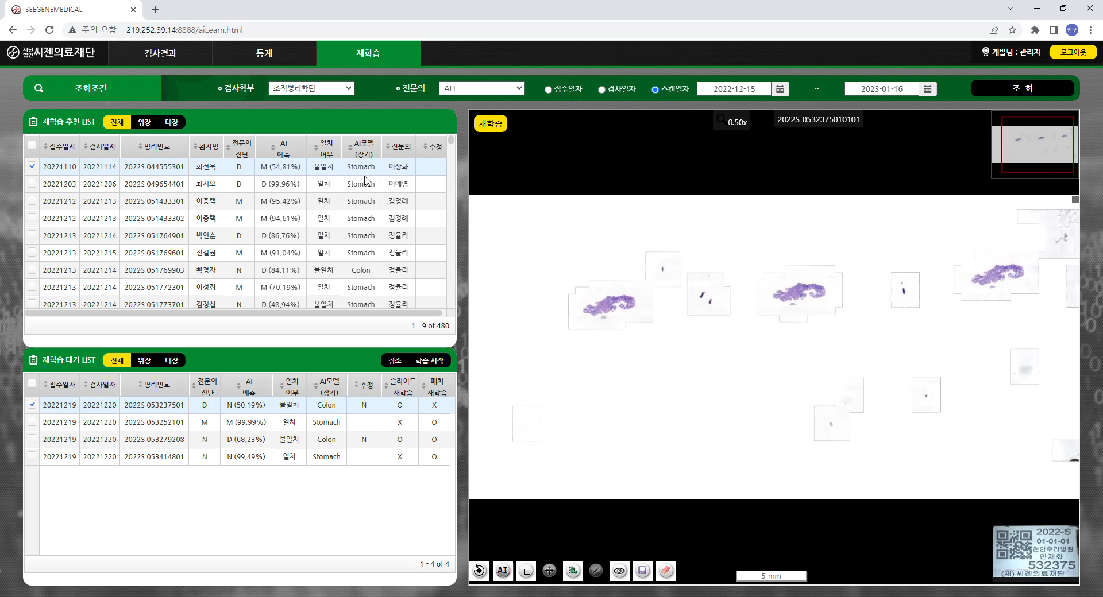
슬라이드 추천 시스템 |
추천 파트 – UI 버그 식별 (수정 완료)
(WSI 버그) WSI에 항목 선택 없이 '적용' 버튼을 누르면 N으로 레이블링 되는 버그
Notes:
LC의 초반 상승 속도가 높음으로, 이정 구간 이후 부터 SN +overlap방법을 도입해 보려고 함.

Slide 12
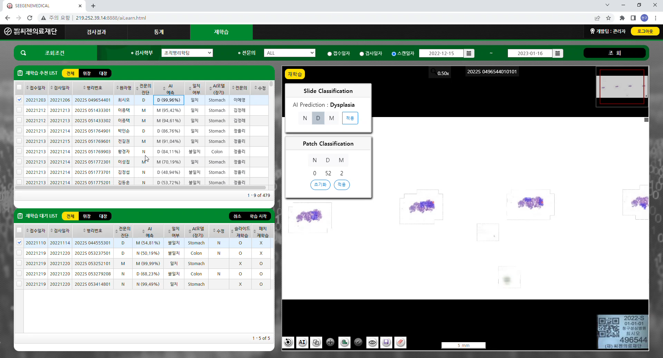
슬라이드 추천 시스템 |
추천 파트 – UI 버그 식별 (수정 완료)
(patch 버그) patch 재학습에서 항목 선택 없이 '적용' 버튼을 누르면 (추가되면 X), 재학습 대기리스트에 추가
Notes:
LC의 초반 상승 속도가 높음으로, 이정 구간 이후 부터 SN +overlap방법을 도입해 보려고 함.

Slide 13
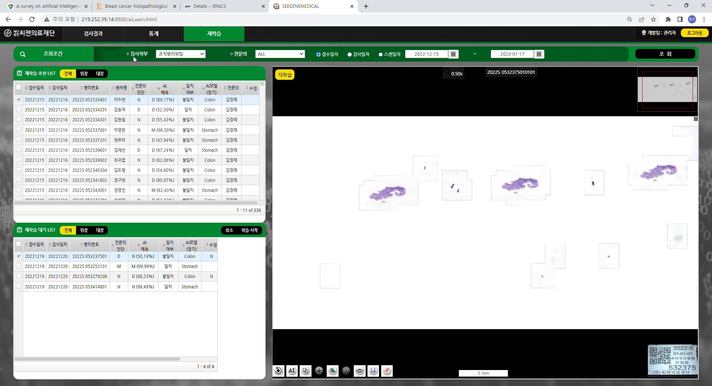
슬라이드 추천 시스템 |
추천 파트 – UI 버그 식별 (수정 완료)
재학습 추천 List에서 Filtering 기능을 적용할 시 항목이 사라지는 현상 발생
Notes:
LC의 초반 상승 속도가 높음으로, 이정 구간 이후 부터 SN +overlap방법을 도입해 보려고 함.

Slide 14
슬라이드 추천 시스템 |
논의 사항 1) 추천 Patch에 대한 UI 가시화 방안
현황 : System이 예측한 Class에 맞춰 색깔 부여
고려점 : 신뢰도가 Threshold 보다 낮은 Patch를 추천함에 따라, Class 예측 정보가 큰 의미가 없다.
Ex)- 추천된 Patch들은 Class와 관련없이 검은색으로 표현
<현황>
Notes:
LC의 초반 상승 속도가 높음으로, 이정 구간 이후 부터 SN +overlap방법을 도입해 보려고 함.

Slide 15
슬라이드 추천 시스템 |
논의 사항 2) Abnormal WSI의 경우 추천 Patch 수 조절 필요 유무
현황 : Abnormal WSI(특히 M Class)의 경우 추천 Patch 수가 너무 많음.
<Case 별 patch 추천 현황>
 | Stomach(Threshold = 0.8) |  |  |  |  | Colon(Threshold = 0.55)
 | 추천 WSI | 패치 추천(WSI) | 패치 수 (평균) | 패치 수 (표준편차) | 패치 수 (Max) | 추천 WSI | 패치 추천(WSI) | 패치 수 (평균) | 패치 수 (표준편차) | 패치 수 (Max)
N(False) | 140 | 139 | 19.2 | 15.5 | 87 | 127 | 106 | 5.4 | 6.7 | 34
D | 34 | 34 | 18.5 | 14.5 | 56 | 140 | 138 | 12.0 | 13.5 | 72
M | 29 | 29 | 27.1 | 26.3 | 109 | 13 | 12 | 19.1 | 32.3 | 114
고려점
특정 WSI에 추천 Patch가 몰릴 경우 Patch 학습 간 Bias가 일어날 수 있음
전문의 분들이 Patch Labeling간 작업이 어려울 수 있음
=> 각 WSI 당 추천 Patch 수 제한 건의
건의안 장점
특정 WSI에 대한 Bias 방지
각 WSI 당 추천 Patch 수 제한을 추가하는 대신 전체 Threshold의 값을 완화시킬 수 있음.
Colon / N 의 경우, 예측이 틀렸음에도 패치 추천을 하지 않는 WSI가 다수 있음.
이는 Threshold 조건을 완화 시 정상화될 것으로 판단됨.
Notes:
LC의 초반 상승 속도가 높음으로, 이정 구간 이후 부터 SN +overlap방법을 도입해 보려고 함.

Slide 16

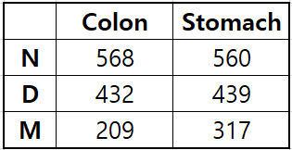
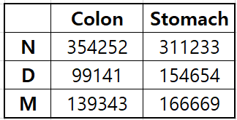
슬라이드 추천 시스템 |
Training part 점검 준비
#226 서버 1월 말 GPU 증축 예정
GPU 증축 이후 Training part 점검 예정
WSI / Slide 학습용 데이터 #226 서버 이전 (완료)
home/Desktop/code/kaist_train_data/…
양식 : Anatomy / 이미지 단위 / Class
예시 : Colon/WSI/N
<학습용 WSI 개수>
<학습용 Patch 개수>
Notes:
LC의 초반 상승 속도가 높음으로, 이정 구간 이후 부터 SN +overlap방법을 도입해 보려고 함.

Slide 17
슬라이드 추천 시스템 |
진행 사항 (summary)
1. 추천 파트 – UI / 전문의 진단 테스트 점검 중
내용 | 테스트 : 추천 데이터 7일치 (12.22.16 ~ 22) Slide 추천 모듈 추천 - 483건 추천 (5461 WSI 중) Patch 추천 모듈 추천 - (CF) 7천 건, (RB) 1.5만 건 추천 (6만 건 중) 점검 기간 : 2023-01-09 ~ 2023-01-18
2. 추천 파트 – UI 버그 식별
(WSI 버그) WSI에 항목 선택 없이 '적용' 버튼을 누르면 N으로 레이블링 되는 버그 [수정 완료]
(patch 버그) patch 재학습에서 항목 선택 없이 '적용' 버튼을 누르면 (추가되면 X), 재학습 대기리스트에 추가됨 [수정 완료]
(재학습 추천 List 버그) Filtering 기능 선택 시 항목 값이 사라지는 현상 발생 [씨젠 측 공유 완료]
3. Training part 점검 준비
#226 서버 1월 말 GPU 증축 예정
WSI / Slide 학습용 데이터 #226 서버 이전
Notes:
LC의 초반 상승 속도가 높음으로, 이정 구간 이후 부터 SN +overlap방법을 도입해 보려고 함.

Slide 18
슬라이드 추천 시스템 |
논의 사항
1. 추천 Patch에 대해 UI 상 가시화 방안
시스템의 예측 결과 활용 유무
2. Abnormal WSI의 경우 추천 Patch 수 조절 필요 유무
Abnormal WSI(특히 M Class)의 경우 추천 Patch 수가 너무 많음.
각 WSI 당 추천 Patch 수 제한 건의
Notes:
LC의 초반 상승 속도가 높음으로, 이정 구간 이후 부터 SN +overlap방법을 도입해 보려고 함.

